Slide 1
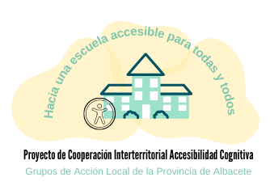
“Haz accesible tu cole”
Taller sobre Accesibilidad Cognitiva
Notes:
Con esta presentación Power Point vais a poder explicar a los alumnos y alumnas el concepto de accesibilidad cognitiva de forma sencilla.
Antes de comenzar el Taller es importante exponer que los Grupos de Acción Local junto con ASPRONA están desarrollando un proyecto muy importante en toda la provincia de Albacete: El Proyecto de Accesibilidad Cognitiva. Gracias a este proyecto en muchos coles como el nuestro de toda la provincia están haciendo tabi´n esta actividad.
El Taller es una de las actividades del proyecto. Y gracias a él vais a descubrir lo importante que es la accesibilidad cognitiva y cómo podéis hacer que vuestro cole sea más accesible.

Slide 2
¿Qué necesito para sentirme bien en clase?
Notes:
Animamos al alumnado a elaborar una lista de normas de relación entre todos (Ejemplos: levantar la mano para participar, compartir el material con los compañeros, no juzgar, ...).
Cada niño y niña puede ir escribiendo su aportación en una cartulina con rotuladores de colores o directamente en la pizarra del aula.

Slide 3
¿Qué es la accesibilidad?
La accesibilidad universal permite que todas las personas participen y usen un espacio o un objeto sin importar sus características en igualdad de condiciones.
Notes:
Introducimos el concepto de accesibilidad universal brevemente, haciendo hincapié en que es un valor para todas las personas y que el objetivo que busca es la igualdad de oportunidades.

Slide 4
Accesibilidad Universal
Accesibilidad física
Facilita la movilidad, el traslado y como manejar objetos.
Por ejemplo, con rampas, ascensores o cubiertos adaptados.
Accesibilidad sensorial
Facilita acceder a la información a través de todos los sentidos (vista, tacto y oído). Por ejemplo, con subtítulos o textos en braille.
Accesibilidad cognitiva
Facilita comprender la información y saber como usar un espacio o un objeto. Por ejemplo, con textos en lectura fácil.
Notes:
Disgregamos la accesibilidad universal en tres tipos para que se entienda mejor y ponemos ejemplos de cada una.

Slide 5
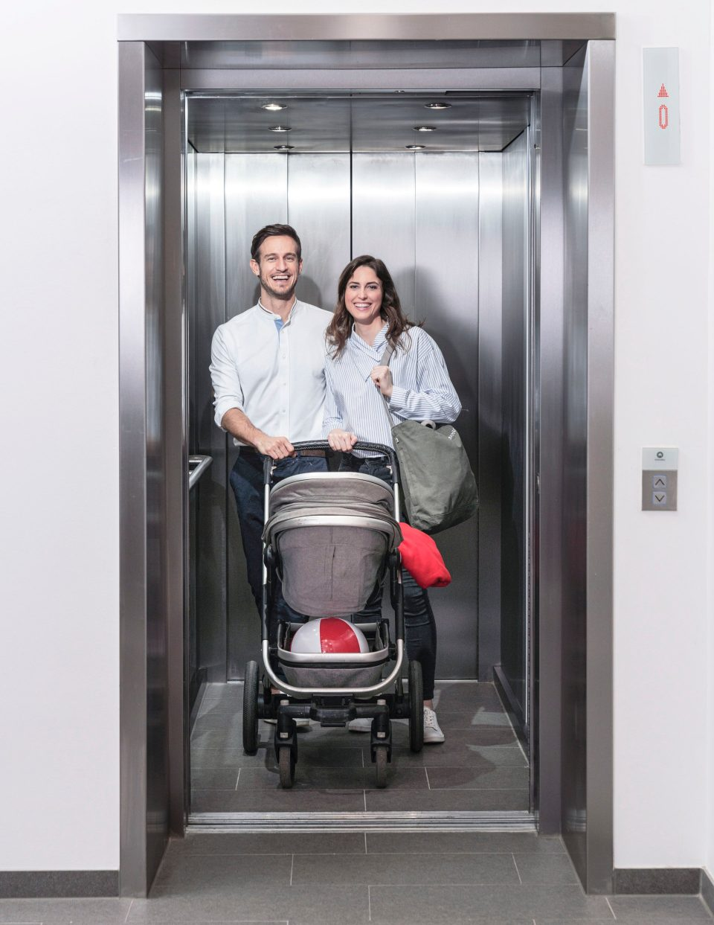
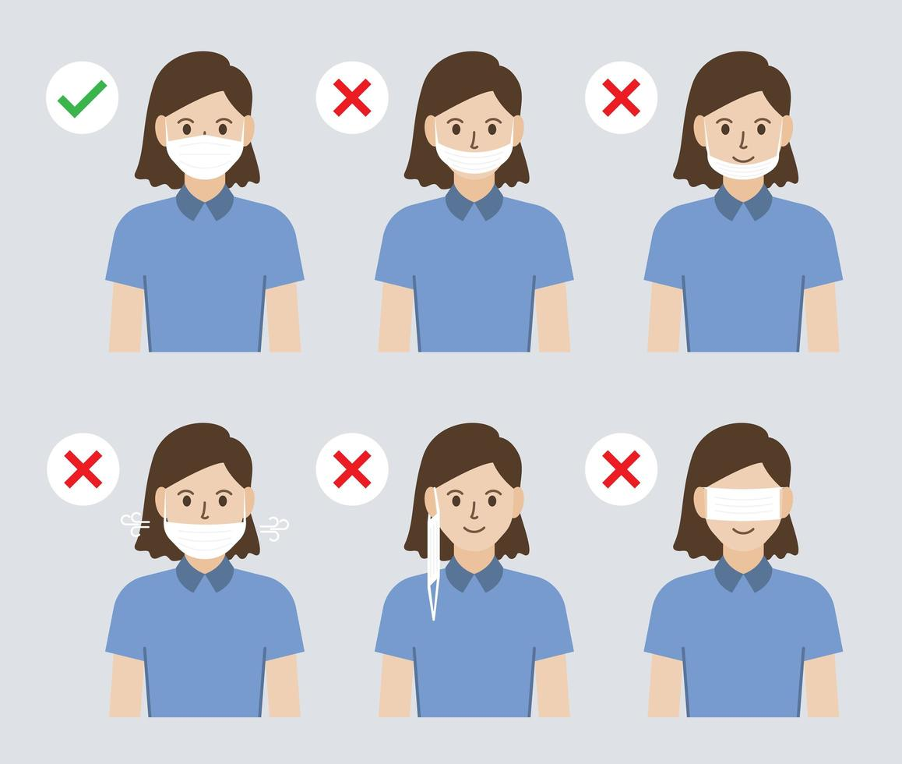
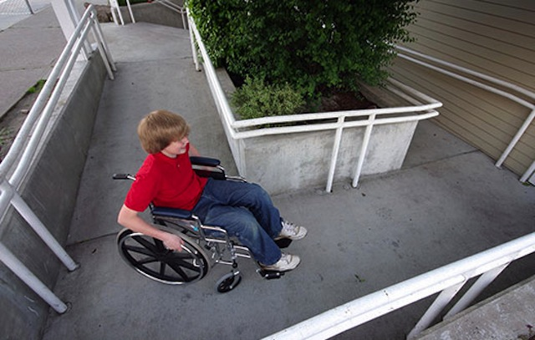
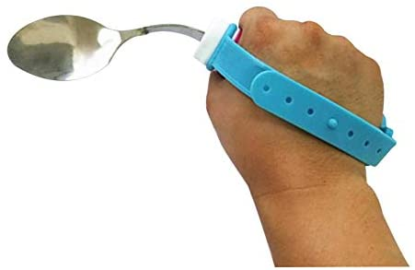
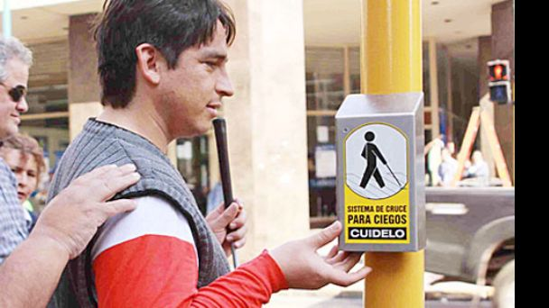
Notes:
Mostramos también de forma gráfica los ejemplos:
Accesibilidad física: Rampa, cubierto adaptado, ascensor, …
Accesibilidad sensorial: Sistema de ayuda en semáforos para personas ciegas, subtítulos en los vídeos para persona sordas, …
Accesibilidad cognitiva. Cartel explicativo con imágenes para ponerse bien una mascarilla, cartel para claro para señalar donde están los servicios, …
Realizamos preguntas al alumnado para que pueda expresar si ha vivenciado una situación donde ha encontrado dificultades de comprensión por falta de accesibilidad. (Ejemplos: ¿Alguna vez habéis tenido dificultades para ir a un lugar?, ¿Alguna vez habéis leído un texto y no habéis comprendido de que trataba, por ejemplo, una noticia o un prospecto médico?, …).

Slide 6
¿Qué es la accesibilidad cognitiva?
Hace que los entornos, la información y el mundo sea fácil de entender.
Y esto, ¿qué significa?...
Notes:
Entramos en materia, damos una definición general de accesibilidad cognitiva para proceder a explicarla a través de ejemplos de situaciones o medidas.
* La accesibilidad cognitiva facilita comprender la información y saber como usar un espacio o un objeto. Por ejemplo, con textos en lectura fácil.
Si necesitas más información sobre el concepto de accesibilidad cognitiva recuerda que tienes a tu disposición más materiales disponibles en la sección de RECURSOS de la página web del Proyecto.

Slide 7
¿Recuerdas la primera vez que usaste una tarjeta de hotel para abrir la puerta?
¿Sabías usarla?
¡¿Cómo te sentiste?!
Notes:
Hablamos de la importancia de poder reconocer objetos y elementos.
A veces no es tan fácil: Una llave de hotel de ahora no se parece a una llave de verdad. Es muy posible que ya conozcan las llaves de hotel en este caso se les puede pedir que se pongan en la piel de una persona con discapacidad o una persona muy mayor. O que piensen en sus padres o abuelos la primera vez que les dieran una llave de este tipo.
Preguntamos al alumnado sobre sus experiencias particulares con objetos cotidianos y ponemos ejemplos que hayamos vivido nosotros y nosotras.

Slide 8
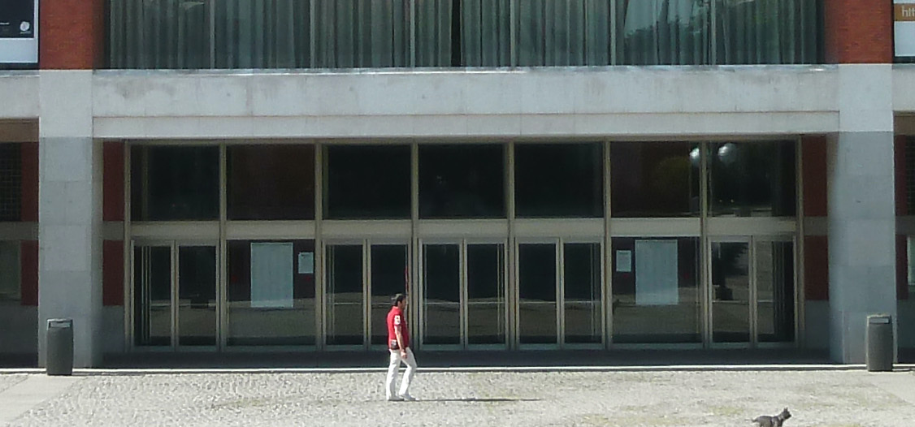
¿Por dónde entrarías a este edificio?
Notes:
Hablamos de como se diferencian o se asocian los objetos y elementos entre sí.
Les preguntamos sobre sus experiencias particulares en situaciones cotidianas y ponemos ejemplos que hayamos vivido nosotros, principalmente las personas que tiene dificultades de comprensión, como las personas con discapacidad o las personas mayores
Esta foto es la entrada del Auditorio Nacional de Música, en Madrid. De diario, solo suele estar abierta la puerta de la derecha, pero vemos como no hay ninguna identificación y todas las puertas son iguales.
Algunos ejemplos de preguntas para incentivar la discusión son:
¿Conocéis otro edificio donde las puertas se parezcan a ventanas, a otra cosa o no se identifiquen bien?
¿Os ha pasado alguna vez confundir un objeto con otro?

Slide 9
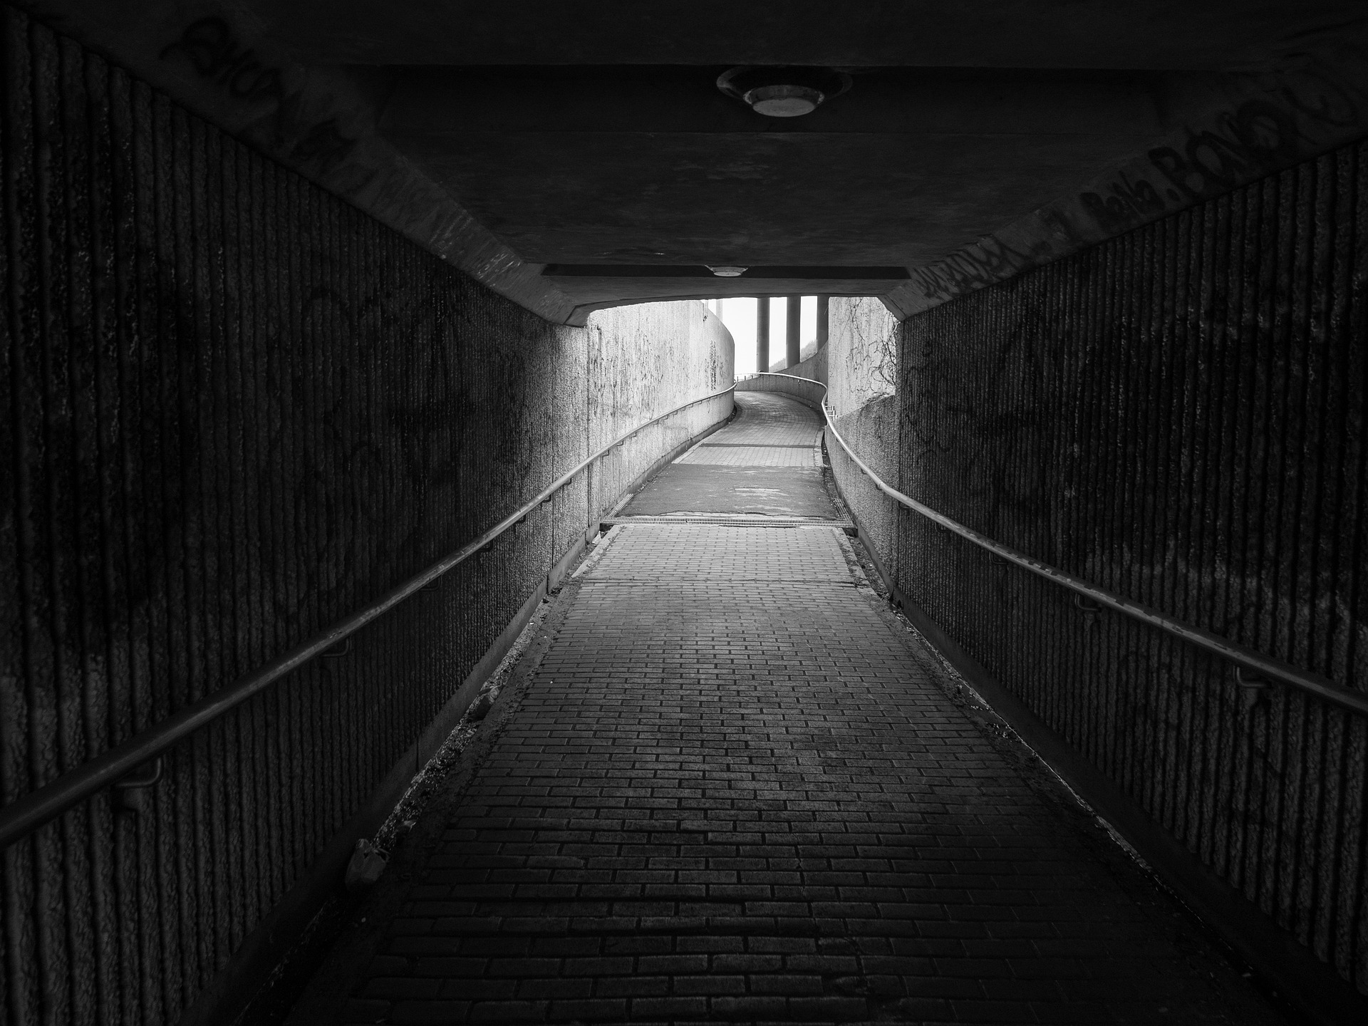
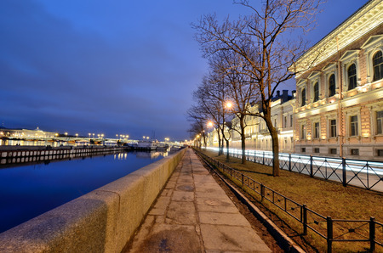
¿Qué te hace sentir este lugar?
¿y este otro?
Notes:
Hablamos de como nos hacen sentir los espacios y de como las emociones pueden hacernos rechazar un espacio o generar bloqueos.
Hablamos de la importancia de los colores, las luces y los ruidos.
Les preguntamos sobre sus experiencias particulares en situaciones cotidianas y ponemos ejemplos que hayamos vivido nosotros, especialmente las personas con discapacidad intelectual.
Podemos hablar de ejemplos como:
las tiendas de ropa con música alta, que provocan una sobre estimulación.

Slide 10
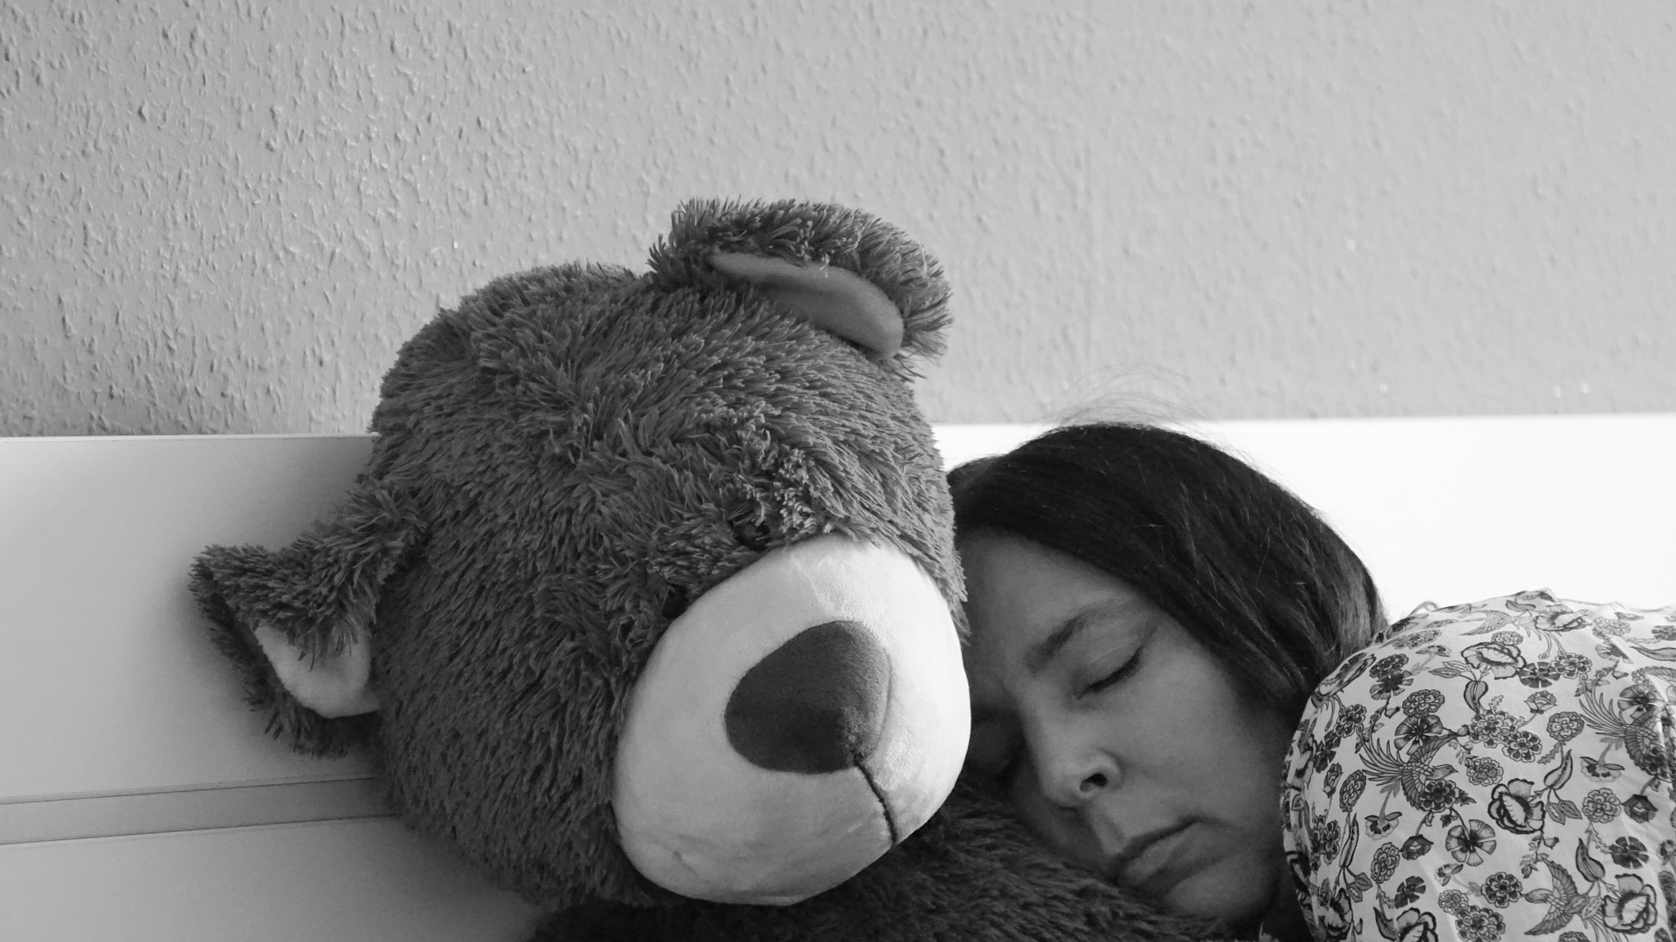
¿Cómo te sientes cuando te duermes y llegas tarde al cole y mama o papa te insisten para que te des prisa?
Notes:
Seguimos hablando de las emociones que pueden suscitar los espacios. Ahora centrados en el estrés o ansiedad que pueden provocar algunas situaciones donde el factor tiempo es decisivo o son situaciones muy exigentes.
Les preguntamos sobre sus experiencias particulares en situaciones cotidianas y ponemos ejemplos que hayamos vivido nosotros, especialmente las personas con discapacidad intelectual.
Otros ejemplos que podemos poner son:
¿Alguien se pone nervioso al hacer un examen porque piensa que igual no le da tiempo?
¿Cómo os sentís en el comedor del colegio? ¿os da tiempo a comer a vuestro ritmo?

Slide 11
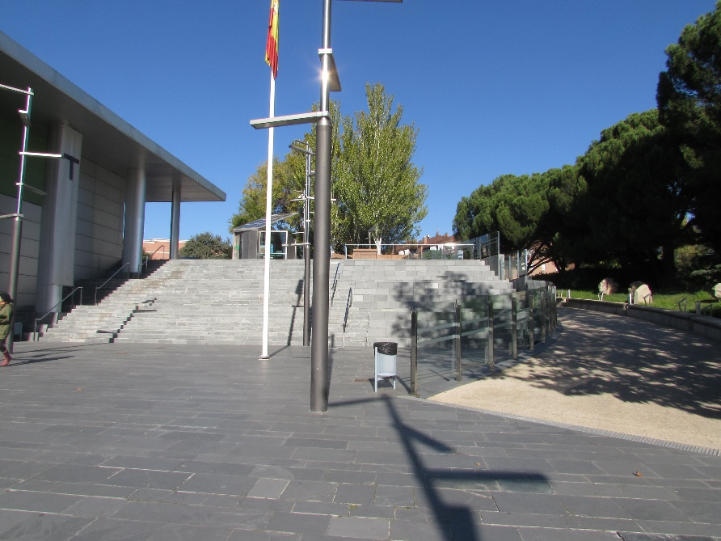
¿Qué camino tomaríais para ir al museo?
Notes:
Hablamos de la importancia de la señalización y que la orientación esté facilitada: ¿qué pasa cuando un espacio no está bien señalizado?
Les preguntamos sobre sus experiencias particulares en situaciones cotidianas y ponemos ejemplos que hayamos vivido nosotros. También, podemos ponernos en el lugar de las personas con dificultades de comprensión para proponer ejemplos.
El ejemplo de la diapositiva es el Museo de Ciencia y Tecnología de Alcobendas (Madrid). Ambos caminos, las escaleras y la rampa llevan al mismo sitio. Pero desde este punto no vemos el final de la rampa y no hay nada que nos indique hacia donde va.
Podemos utilizar ejemplos locales, como un polideportivo grande que no esté bien señalizado.

Slide 12
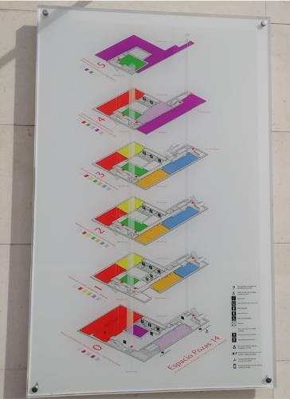
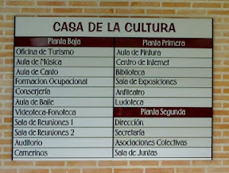
¿Qué cartel prefieres?
Notes:
Complementamos con ejemplos de señalización: un cartel más intuitivo y visual y otro con más texto y complejo.
Los ejemplos de la diapositiva:
Directorio del Espacio Pozas14 de la Cruz Roja en Madrid: este espacio cede o alquila salas para talleres, actividades y reuniones de colectivos y asociaciones. Vemos como el directorio tiene forma de mapa, mucho más visual e intuitivo que uno al uso basado en letras y lectura. El edificio está ordenado con colores, lo que facilita la comunicación y la localización de espacios. Además han procurado que todas las plantas tengan una estructura similar, de forma que sea que fácil de aprender.
Foto sacada de internet: directorio al uso, la información es solo texto y no tiene apoyos.

Slide 13
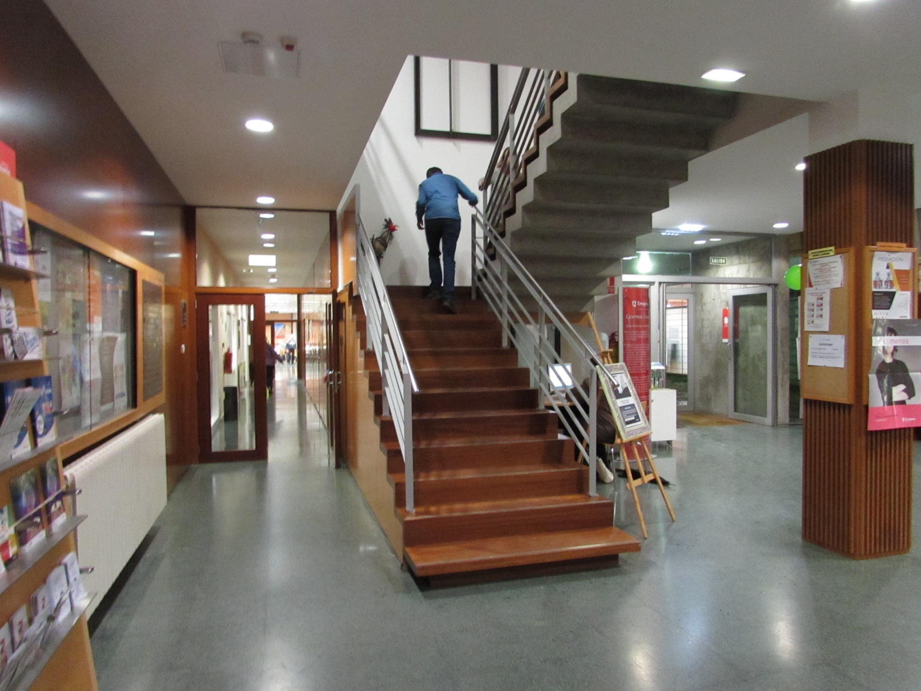
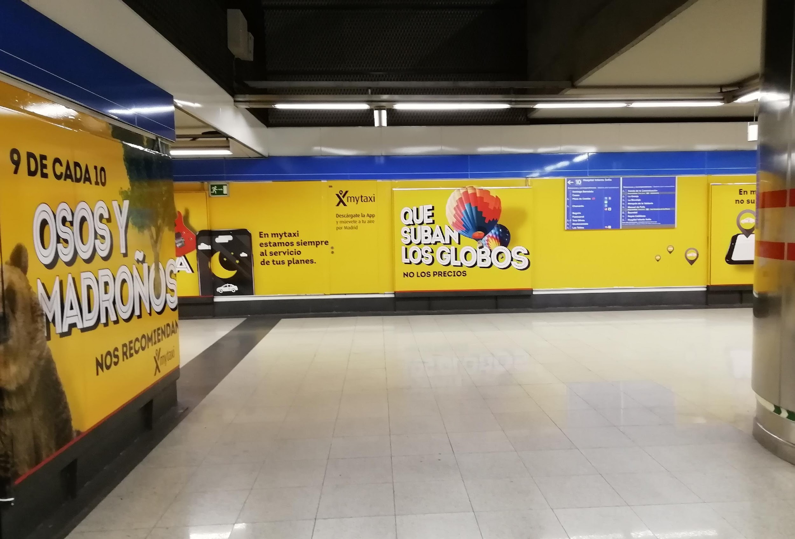
¿Dónde está el cartel explicativo? ¿Cuánto tardamos en encontrarlo?
¿Dónde buscarías los horarios y la información principal?
Notes:
Hablamos de la importancia de la información: qué pasa cuando hay demasiada información – ruido visual.
Preguntamos a los niños y niñas sobre sus experiencias particulares en situaciones cotidianas y ponemos ejemplos que hayamos vivido nosotros mismos o personas próximas a nuestro entorno.
Ejemplos de la diapositiva:
Estación de metro Nuevos Ministerios, Madrid.
Centro cívico La Almozara, Zaragoza.

Slide 14
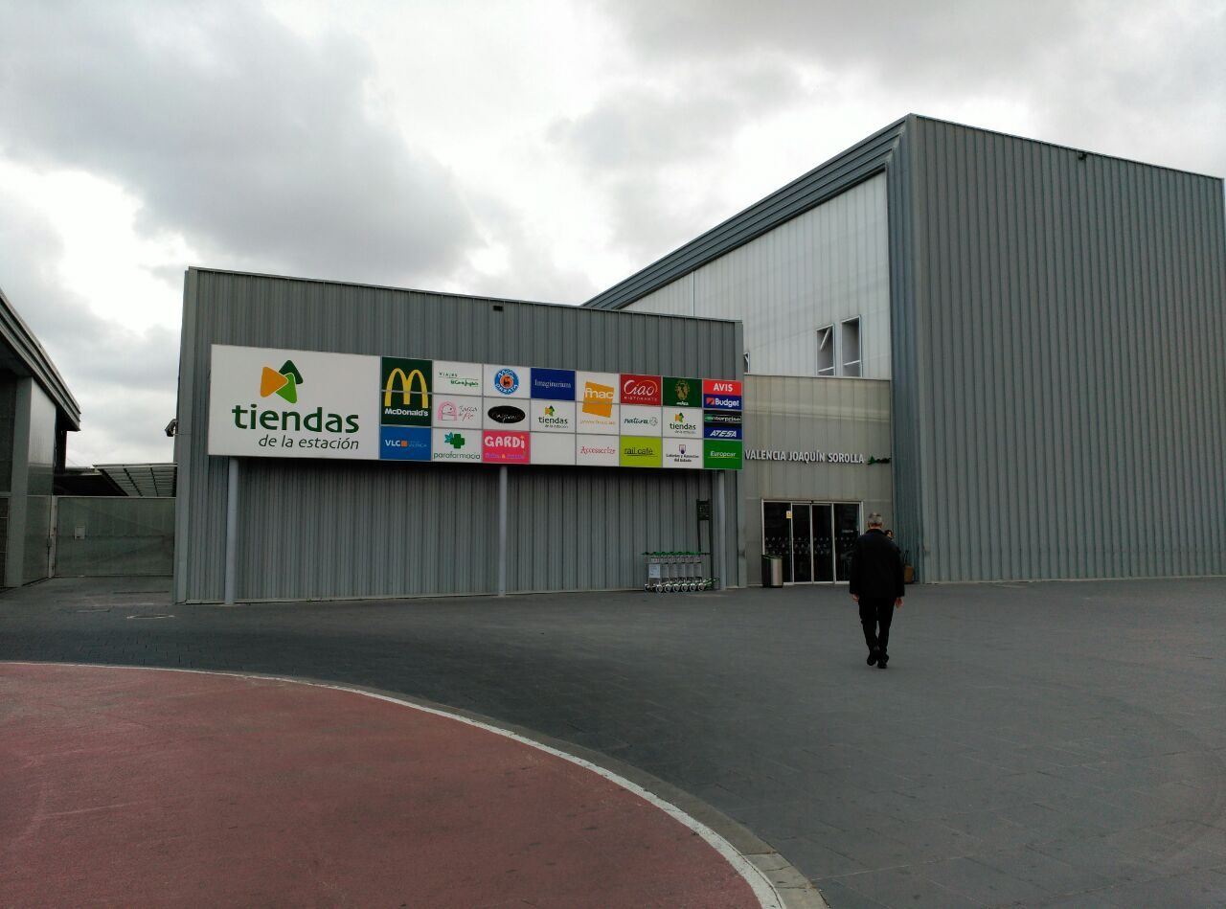
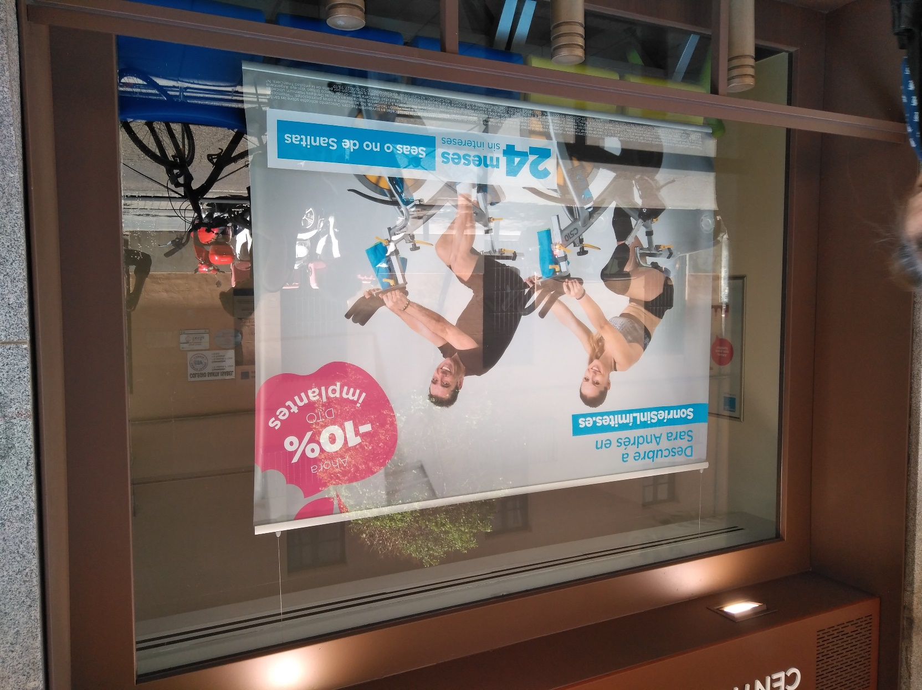
¿Qué tipo de espacio es este?
¿Y este?
Notes:
Hablamos de la importancia de la información: qué pasa cuando la información es confusa y no está destacada la principal o relevante.
Podemos preguntar al alumnado sobre sus experiencias particulares en situaciones cotidianas y ponemos ejemplos que hayamos vivido nosotros.
Ejemplos de la diapositiva:
Estación de tren Joaquín Sorolla, Valencia: sobre la puerta (inapreciable en la foto) hay un rótulo con el nombre de la estación, el logo de ADIF y el icono de un tren, de pequeño tamaño y con muy poco contraste con el fondo. Por lo cual, lo que destaca son los anuncios de las tiendas que están dentro de la estación. Por lo que hace pensar que estamos en un centro comercial.
Clínica dental, Madrid: Está situada en una calle muy estrecha, por lo que tienes que caminar muy cerca de la fachada y el rótulo (se ve un poco en la parte superior de la foto) no está en el ángulo de visión de la mayoría de personas. Lo que destaca es su publicidad, donde las figuras humanas haciendo ejercicio nos hacen pensar en un gimnasio o tienda de bicicletas. La imagen se procesa mucho antes de la letra, y si consideramos que la imagen nos da información no nos molestamos en leer.

Slide 15
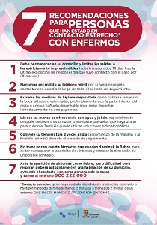
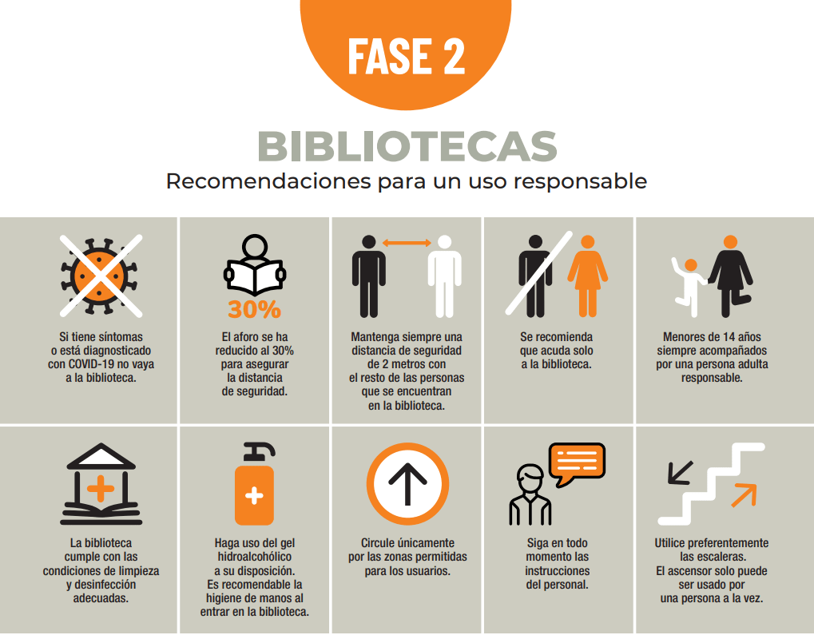
Sin leer... ¿Qué cartel prefieres?
Notes:
Hablamos de la importancia de la información:
La necesidad de elaborar discursos sencillos y apoyar con pictogramas o iconos.
Los formatos de fácil comprensión: lectura fácil, lenguaje claro.
Podemos preguntar a los niños y niñas sobre sus experiencias particulares en situaciones cotidianas y poner ejemplos que hayamos vivido nosotros mismos o personas cercanas a nuestro entorno. También podemos emplear ejemplos hipotéticos que hayan podido vivir personas con dificultades de comprensión.
También podemos enseñar textos en lectura fácil para comparar, en la plataforma Planeta fácil hay varios libros de descarga gratuitos: http://planetafacil.plenainclusion.org/libros

Slide 16
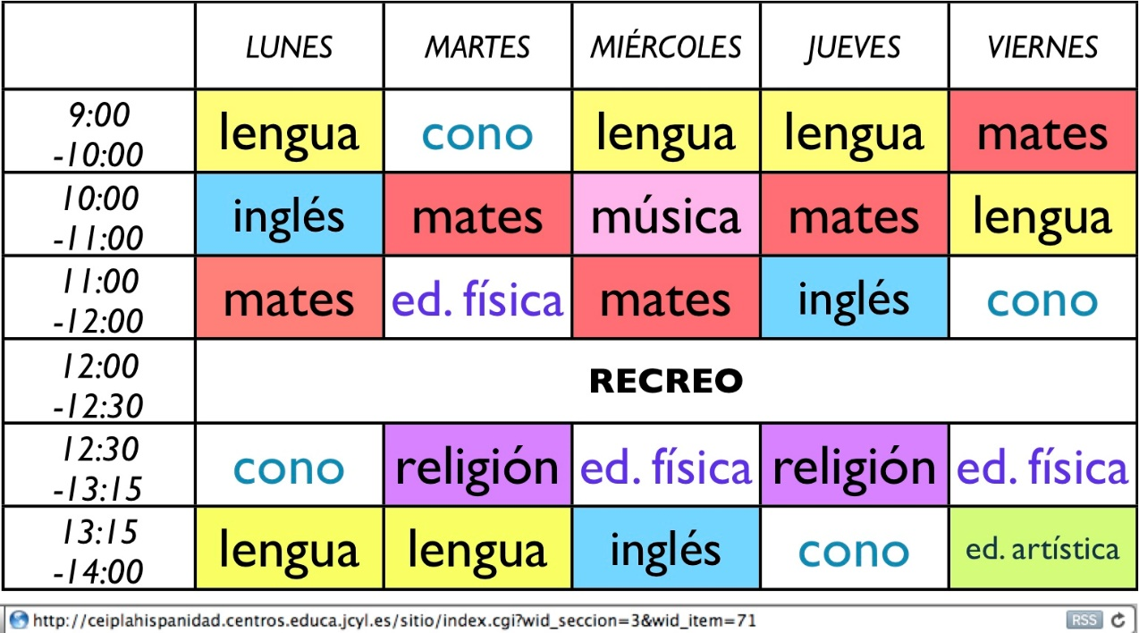
¿Qué horario podemos entender todas y todos?
Notes:
Hablamos de la importancia de acceso a la información: ahora con un ejemplo más cercano al contexto escolar.
Podemos hacer reflexionar al alumnado sobre la diferencia entre ambos horarios: ¿Qué horario es más fácil de comprender? ¿Creéis que los colores ayudan a diferenciar las diferentes asignaturas? ¿Cómo es más sencillo de comprender la actividad que nos toca realizar: mediante una fotografía o con texto?

Slide 17
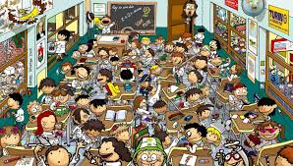
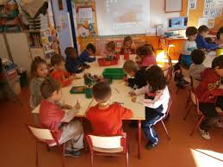
¿En qué clase nos sentiríamos mejor?
Notes:
Resaltamos que los espacios bien organizados y poco ruidosos facilitan que las personas se sientan bien y entiendan mejor las cosas que pasan en esos lugares, la información que se da…
Invitamos a pensar al alumnado en cómo se sienten las compañeras y compañeros del cole que tienen dificultades de comprensión (TEA, Síndrome de Down,…). Hay que intentar conectar en cada caso con niñas y niños que ellos conocen.

Slide 18
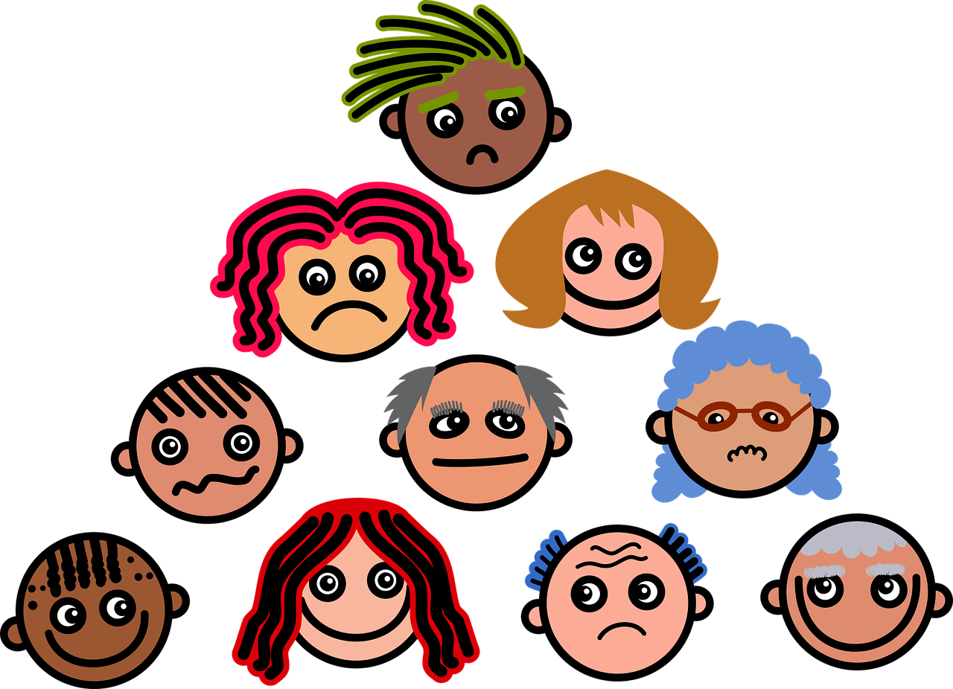
¿A quién beneficia la accesibilidad cognitiva?
A personas...
con discapacidad intelectual
con trastornos autistas
con enfermedad mental
con trastorno por déficit de atención
con trastornos del lenguaje
con deterioro cognitivo
inmigrantes que desconocen el idioma
analfabetas funcionales
sordas desde pequeñas
¡y también a todo el mundo!...
Cuando tienes prisa,
estas estresada o cansado,
eres turista en un país extranjero,
o te enfrentas a un lugar desconocido.
Notes:
Hablamos del valor que aporta la accesibilidad cognitiva para todo el mundo y específicamente para colectivos con dificultades de comprensión.

Slide 19
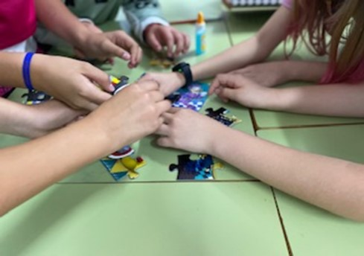
DINÁMICA DEL PUZZLE
Notes:
Comienza la parte divertida del Taller!!
La primera diámica es la del Puzzle.
(Recuerda que no es necesario hacer todas las actividades y que puedes adaptar el taller usando aquéllas que mejor se ajusten a tu grupo o al tiempo de que dispones. )

Slide 20
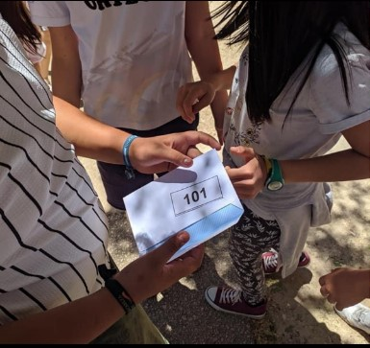
YINCANA
Notes:
Seguidamente, ponemos en marcha la dinámica de la Yincana.

Slide 21
¿LECTURA NORMAL O LECTURA FÁCIL?
Notes:
Para llevar a cabo la dinámica de leer un texto ordinaria vs un texto en lectura fácil recuerda que los documentos tienen que estar adaptados a la edad e intereses de los niños y niñas participantes.

Slide 22
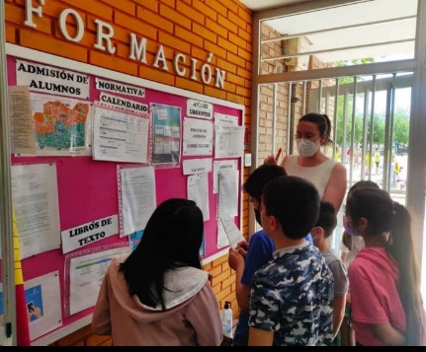
EVALÚA TU COLE
Notes:
La última dinámica consiste en evaluar la accesibilidad cognitiva del Centro Educativo.

Slide 23
¿Qué podemos hacer para que nuestro cole sea accesible cognitivamente?
Notes:
Para cerrar la sesión creamos un espacio de debate y reflexión grupal a partir de esta pregunta: ¿Qué podemos hacer para que nuestro cole sea accesible cognitivamente?
Los niños y niñas pueden ir anotando las buenas prácticas que se propongan en una cartulina con rotuladores de colores o directamente en la pizarra.
* Recuerda que en el apartado de Recursos de la página web del Proyecto podéis encontrar diversos materiales y herramientas para desarrollar otras buenas acciones.

Slide 24
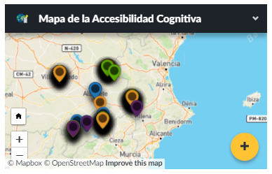
¡Pon tu acción en el mapa!
Recordar compartir vuestra experiencia del Taller Haz Accesible Tu Cole en el Mapa de la Accesibilidad Cognitiva.
https://www.asprona.org/accesibilidad/
https://accesibles.ushahidi.io/views/map
Notes:
Finalmente, podéis mapear vuestra experiencia sobre el Taller Haz Accesible Tu Cole en el Mapa de la Accesibilidad Cognitiva.
El Mapa de la accesibilidad cognitiva es un elemento esencial del proyecto para:
Hacer visible el impacto del proyecto.
Conocer a otros colectivos y personas que colaboran como agentes de sensibilización, saber donde están, contactar, colaborar para promover iniciativas conjuntas….
Tener una herramienta para hacer ver a la comunidad, a los organismos públicos… que hay un compromiso del tejido social y la comunidad educativa con la accesibilidad cognitiva…
* En el apartado de Recursos de la página web del Proyecto, entre los materiales para realizar el taller, encontrarás una Guía para aprender a Mapear el Taller una vez realizado en el Centro Educativo.

